Slide 1
Java alkalmazások
5. Előadás

Slide 2
INPUT/OUTPUT
Szinte minden alkalmazás használ valamilyen külső adatot a feladatai végrehajtásához.
Ezek lehetnek fájlok a háttértárolón, adatok az adatbázisban, szervertől kapott adatfolyam (hang, videó), másik program, stb.
Adatokat fogadhatunk (Input) és küldhetünk/írhatjuk (Output).
A Java I/O típusaival (java.io csomag) ezek a műveleteket egyszerűen megvalósíthatóak.
Habár az információ különböző helyen található, ezeket az adatfolyamok (stream) segítségével tudjuk majd kezelni.

Slide 3
FILE OSZTÁLY
A legtöbb osztály adatfolyamokat használ, viszont a File osztály ez alól kivétel, direkt módon fér hozzá a fájlokhoz és a fájlrendszerhez.
A File osztályt a háttértáron található állományok információinak manipulálására használhatjuk.
Például: jogosultságok, dátum és idő, elérési út, navigálás az alkönyvtárakban.
Nevével ellentétben könyvtárakat is tudunk vele kezelni.

Slide 4
FILE KONSTRUKTOROK
Több konstruktorral is inicializálhatunk egy File objektumot.
directoryPath: a fájl elérési útja
filename: fájl vagy alkönyvtár neve
dirObj: egy File objektum, amely egy könyvtárt tárol
uriObj: URI objektum, amely leírja a fájlt

Slide 5
FILE KONSTRUKTOROK
Példák:
Hozzunk létre három File objektumot f1, f2 és f3 néven.
Első: csak az elérési utat veszi át
Második: elérési utat és a fájlnevet adjuk át
Harmadik: első paramétere egy olyan File objektum, amely egy elérési utat tárolja, második pedig a fájl neve

Slide 6
FILE METÓDUSAI
A File osztály néhány fontosabb metódusa:
getName(): fájl neve
getParent(): tartalmazó könyvtár neve
exists(): igaz-hamissal tér vissza attól függően, hogy a megadott elérési úton található fájl létezik-e

Slide 7
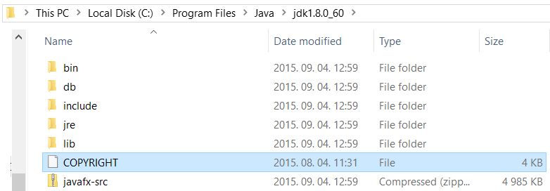
FILE METÓDUSAI
Példa:
Kérdezzük le a Java könyvtár COPYRIGHT állományát (ez egy szöveges állomány, amelynek nincs kiterjesztése)
Legyen az elérési útja:
c:\Program Files\Java\jre1.8.0_111\ COPYRIGHT

Slide 8
FILE METÓDUSAI
Példa program:
package filedemo;
import java.io.File;
public class FileDemo {
static void p(String s) {
System.out.println(s);
}
public static void main(String[] args) {
File f1 = new File("src/FileDemo/FileDemo.java");
p("File Name: " + f1.getName());
p("Path: " + f1.getPath());
p("Abs. Path: " + f1.getAbsolutePath());
p("Parent: " + f1.getParent());
p(f1.exists() ? "exists" : "does not exist");
p(f1.canWrite() ? "is writeable" : "is not writeable");
p(f1.canRead() ? "is readable" : "is not readable");
p("is" + (f1.isDirectory() ? "" : " not ") + " a directory");
p(f1.isFile() ? "is normal file" : "might be a named pipe");
p(f1.isAbsolute() ? "is absolute" : "is not absolute");
p("File last modified: " + f1.lastModified());
p("File size: " + f1.length() + " Bytes");
}
}
Példa program kimenete:
run:
File Name: FileDemo.java
Path: src\FileDemo\FileDemo.java
Abs. Path: E:\kfi\2017-2018-I\Nappali\Java\Java Applications\
FileDemo\src\FileDemo\FileDemo.java
Parent: src\FileDemo
exists
is writeable
is readable
is not a directory
is normal file
is not absolute
File last modified: 1507648622443
File size: 1274 Bytes
BUILD SUCCESSFUL (total time: 0 seconds)

Slide 9
TOVÁBBI METÓDUSOK
Átnevezés:
boolean renameTo(File newName): a newName-ben megadott névre nevezi át az állományt. Ha sikerül igaz értékkel tér vissza.
Törlés:
boolean delete( ): fájl törölése, de üres könyvtárakat is törölhetünk vele. Siker esetén igazzal tér vissza.
További metódusok:
Metódus | Magyarázat
long getFreeSpace( ) | A rendelkezésre álló tárhely byte-ban a File objektumot tartalmazó partíción.
long getTotalSpace( ) | A File objektumot tartalmazó partíció teljes tárhelye byte-ban.
long getUsableSpace( ) | A File objektumot tartalmazó partíción lefoglalt tárhelye byte-ban.
boolean isHidden( ) | Rejtett-e a fájl/könyvtár.
boolean setLastModified(long millisec) | Utolsó módosítás dátumát változtatja meg. 1970. január elseje óta eltelt milliszekumdumok számát kell paraméterként megadni.
boolean setReadOnly( ) | A fájlt csak olvashatóvá teszi.

Slide 10
KÖNYVTÁRAK
A könyvtár Java-ban egy olyan File, amely további fájlokat vagy könyvtárakat tartalmaz.
Ha egy olyan File objektumot hozunk létre, amely egy könyvtárt tárol az isDirectory() függvény hívása esetén igazat fogunk visszakapni. A list() függvény hatására a tartalmazott fájlokat és könyvtárakat kapjuk vissza (String tömbként).

Slide 11
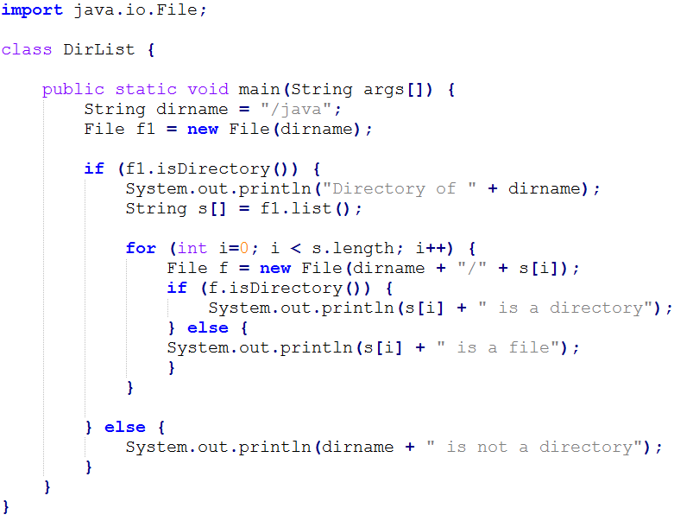
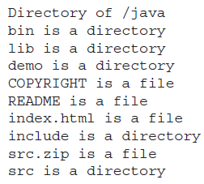
KÖNYVTÁRAK
Példa program:
Példa program kimenete:

Slide 12
KÖNYVTÁRAK
A list() által visszaadott adatok korlátozhatóak:
Paraméterként átadhatunk neki egy olyan objektumot, amely megvalósítja a FilenameFilter interface-t.
FilenameFilter interface-nek egyetlen metódusa van az accept.

Slide 13
KÖNYVTÁRAK
Létezik a list()-nek egy alternatívája is a listFiles(), amely String tömb helyett File objektumok tömbjével tér vissza.
Itt is használható a FilenameFilter implementáció a szűréshez.
A FileFilter verzió hasonló az előzőhöz, viszont String helyett File típussal dolgozhatunk az interface accept() függvényében.

Slide 14
KÖNYVTÁRAK LÉTREHOZÁSA
Könyvtárak létrehozásához is kapunk függvényeket:
mkdir(): létrehoz egy könyvtárat, amennyiben ez sikeres volt igaz értékkel tér vissza. Hamis értéknél előfordulhat, hogy a könyvtár már létezik vagy hiba van a megadott elérési útban.
mkdirs(): létrehozza a könyvtárat akkor is ha a szülőkönyvtárak még nem léteznek.

Slide 15
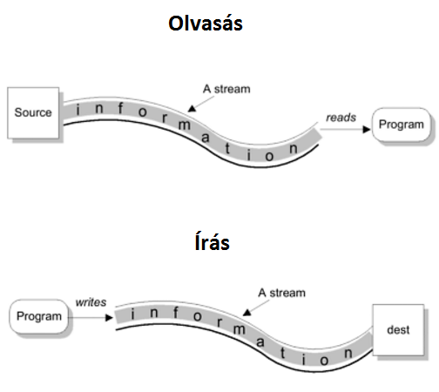
ADATFOLYAMOK
Olvasás és írás megvalósítása adatfolyammal (stream-mel).
Általános modell az adatok feldolgozásához: a forrás és a cél különböző lehet, nem csak fájlok kezelésére tudjuk használni.

Slide 16
INTERFÉSZEK
A java.io (5-ös verziótól kezdve) két fontos interface-t tartalmaz:
Closeable
A close() metódus bezárja az adatfolyamot és felszabadítja az erőforrásokat.
Flushable
A flush() metódusa a puffer-ben (vagy buffer) található kiírását kényszeríti ki az adott adatfolyamon.
A fenti két interfészt több Java I/O osztály implementálja.
Feladatuk, hogy egységes használati módot definiáljanak az adatfolyamok lezárásához.

Slide 17
STREAM OSZTÁLYOK
Java I/O absztrakt adatfolyam osztályai:
InputStream, OutputStream: bájtfolyamok kezelése
Reader, Writer: karakterfolyamok kezelése

Slide 18
BYTE ADATFOLYAMOK
Byte adatfolyam feladata a byte alapú bemenet/kimenet kezelése. Byte alapon bármilyen típusú objektumot tudunk kezelni, beleértve a bináris és karakter alapú adatot.
Erre a feladatra két ősosztályt kaptunk:
InputStream: feladata a byte bemenet kezelése, implementálja a Closeable interface. Legtöbb metódusa ennek az osztálynak IOException-t dob hiba esetén.
OutputStream: byte kimenet kezelése. Closeable és Flushable interface-eket is implementálja. Legtöbb metódusa void és hiba esetén itt is IOException-t kapunk.

Slide 19
INPUTSTREAM METÓDUSAI
Metódus | Magyarázat
int available( ) | Az olvasásra elérhető bájtok számát adja vissza.
void close( ) | Bemeneti adatfolyamot zárja le. Ha a lezárás után olvasni próbálunk IOException-t kapunk.
void mark(int numBytes) | A bementet kezelő mutató aktuális helyét megjelöli addig, amíg a numBytes számú bájtot be nem olvastunk.
boolean markSupported( ) | Igazzal tér vissza ha a mark() és reset() funkciók elérhetőek az adott adatfolyamon.
int read( ) | Integer-ként kapjuk vissza a következő elérhető bájtot a bementről. Ha -1 –et ad vissza akkor az adatfolyam (pl.: fájl) végére értünk/nincs több kiolvasható adat.
int read(byte buffer[ ]) | buffer.length (buffer mérete) mennyiségű adatot olvas be a buffer byte tömbbe és visszatér a beolvasott bájtok számával. -1 visszatérési érték esetén nincs több kiolvasható adat.
int read(byte buffer[ ], int offset, int numBytes) | numBytes mennyiségű adatot olvas be a tömb buffer[offset] elemétől kezdődően.
void reset( ) | A bemenetet kezelő mutatót az előző jelölőre (mark) állítja vissza.
long skip(long numBytes) | numBytes számú bájtot átlép a bementről és visszatér a sikeresen átlépett bájtok számával.

Slide 20
OUTPUTSTREAM METÓDUSAI
Metódus | Magyarázat
void close( ) | Lezárja a kimeneti adatfolyamot. A lezárás követően IOException-t kapunk ha írni próbálunk.
void flush( ) | Véglegesíti a kimenetet és üríti minden a adatfolyamhoz csatolt buffer-t (buffer-ek tartalmát kiírja).
void write(int b) | Egy bájt (habár a paramétere egy int) elhelyezése/írása a kimeneti adatfolyamra.
void write(byte buffer[ ]) | Paraméterként megadott byte tömb kiírása.
void write(byte buffer[ ], int offset, int numBytes) | numBytes mennyiségű byte kiírása a buffer-ből a buffer[offset]-től kezdődően.

Slide 21
FILEINPUTSTREAM
A FileInputStream az InputStream egy leszármazott osztálya. Az InputStream metódusait használja a fájlok byte-onkénti feldolgozásához.
Két legfontosabb konstruktora van, amelyek FileNotFoundException-t dobnak, ha nem található a megadott fájl.
A File-t paraméter váró konstruktor használata talán azért jobb, mert a File rendelkezik olyan függvényekkel, amellyel tudjuk ellenőrizni a fájl állapotát. Pl. ha nem is létezik akkor felesleges létrehozni a FileInputStream objektumot.
A reset() és mark() metódusok nincsenek a FileInputStream-nél felüldefiniálva, ezért ha használni próbáljuk őket IOException-t kapunk.

Slide 22
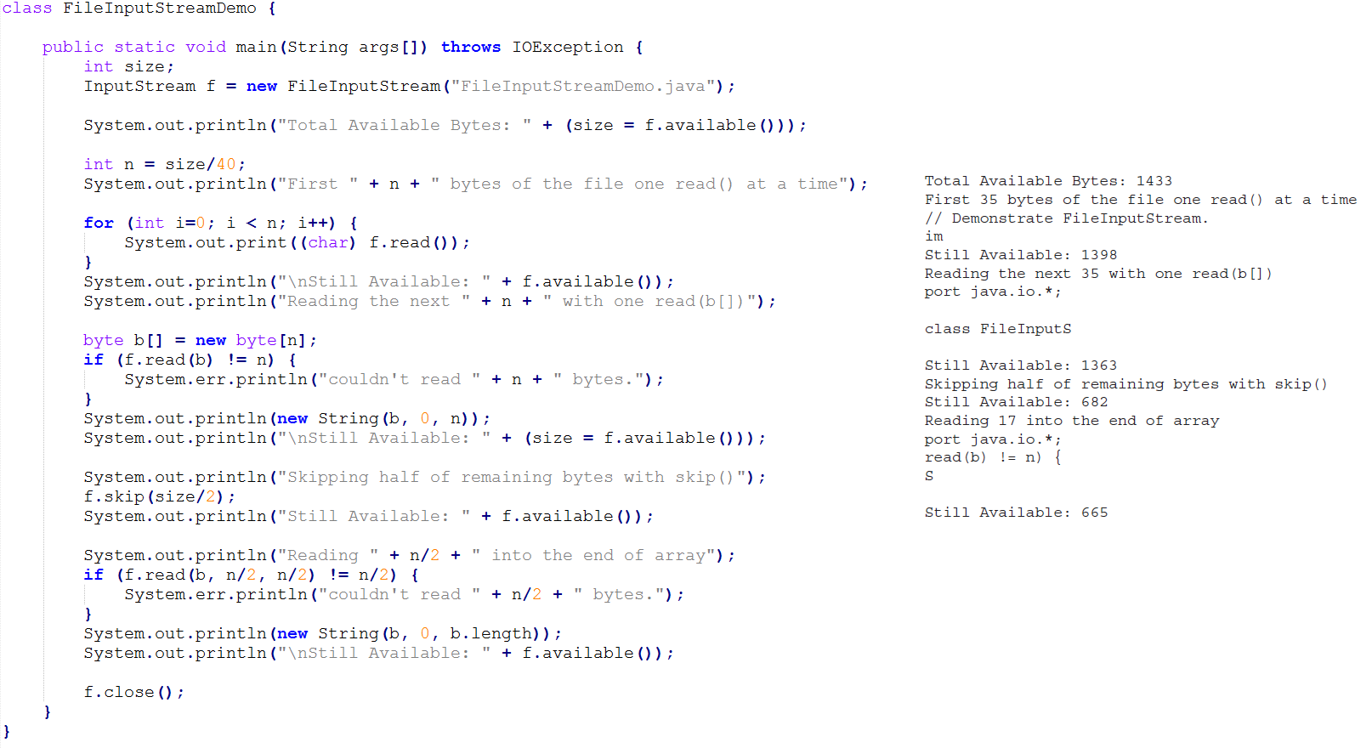
FILEINPUTSTREAM

Slide 23
FILEOUTPUTSTREAM
FileOutputStream osztályt fájlok byte alapú írására használhatjuk. OutputStream osztálytól örököl.
Négy fontos konstruktora van
filePath paraméter a fájl neve
append igazra állításával a fájlt hozzáfűzésre nyitjuk meg
Amennyiben nem létezik a megadott fájl a FileOutputStream létrehozza.
Csak olvasható fájl esetén IOException-t kaptunk.

Slide 24
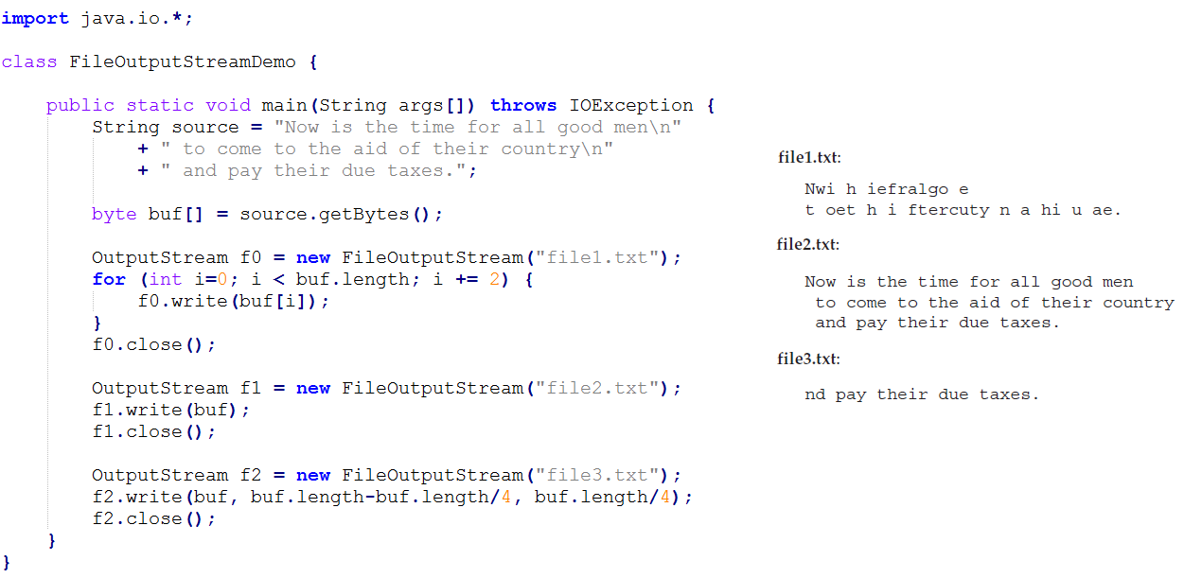
FILEOUTPUTSTREAM

Slide 25
BYTEARRAYINPUTSTREAM
ByteArrayInputStream az InputStream egy másik leszármazottja, amely egy byte tömböt használ adatforrásként (ezt a tömböt tudjuk adatfolyamként használni).
A konstruktoraiban a felhasznált byte tömböt tudjuk megadni, valamint ha nincs a teljes tömbre szükségünk melyik indextől (start) hány bájtot (numBytes) kezelünk.
Példa a két konstruktor használatára:

Slide 26
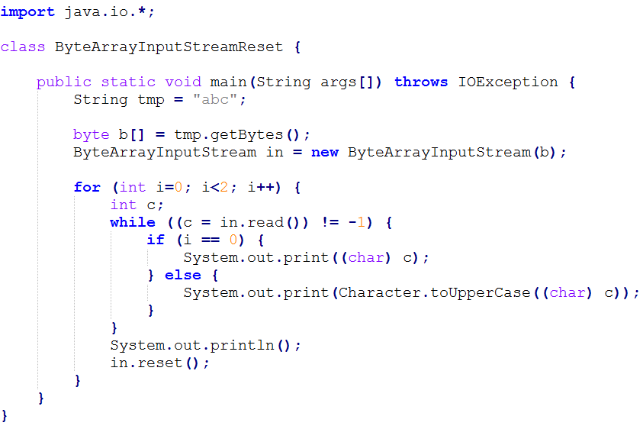
BYTEARRAYINPUTSTREAM
A program kimenete:

Slide 27
BYTEARRAYOUTPUTSTREAM
ByteArrayOutputStream az OutputStream leszármazottja, kimenetnek egy byte tömböt használ.
Üres konstruktor használatánál 32 byte-ot tartalmazó tömböt hoz létre.
A védett (protected) buf adattagjában tárolja a létrehozott byte tömböt.
Ha szükséges automatikusan megnöveli a buffer méretét.

Slide 28
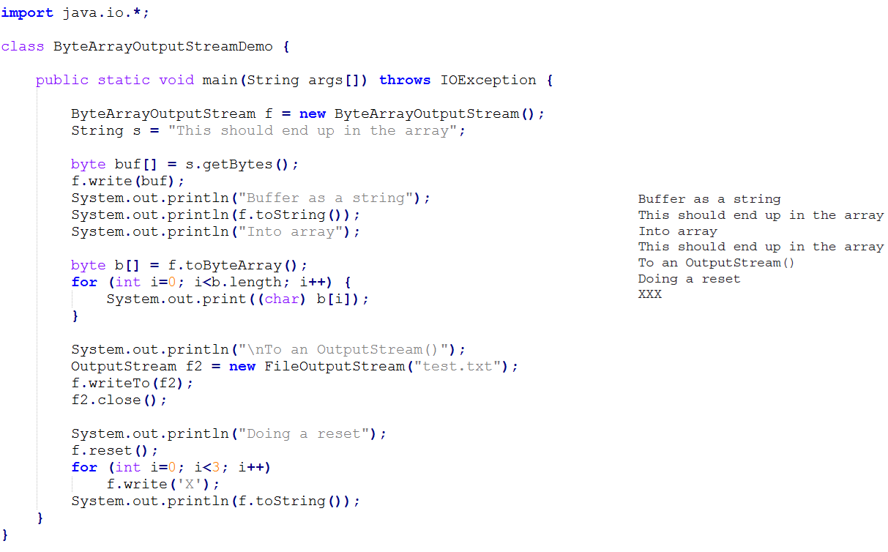
BYTEARRAYOUTPUTSTREAM
A program kimenete:

Slide 29
SZŰRŐ ADATFOLYAMOK
A java.io csomag tartalmazza az absztrakt osztályok speciális beállításainak lehetőségét, mellyel definiálhatunk, és részlegesen implementálhatunk szűrőket, olvasás, illetve írás céljából.
Két fontos szűrő osztály:
FilterInputStream és FilterOutputStream
Egy filter adatfolyam egy másik alap-adatfolyamra épül, melybe a write() metódus fog adatokat menteni, de csak a szűrés után.
Vannak adatfolyamok, melyek speciális feladatokat látnak el, mint például a konvertálás vagy számlálás folyamata.

Slide 30
SZŰRŐ ADATFOLYAMOK
A legtöbb filter adatfolyamot a java.io csomag által szolgáltatott származtatott osztályok nyújtják, ezek a következők:
DataInputStream, DataOutputStream
BufferedInputStream , BufferedOutputStream
LineNumberInputStream
PushbackInputStream
PrintStream

Slide 31
BUFFERELT BYTE ADATFOLYAMOK
A bufferelt byte adatfolyamok a szűrő adatfolyamok leszármazottja, memória buffert használ az adatfolyamok kezelésére.
Lehetővé teszi, hogy több byte-tal dolgozzuk egy időben, amely teljesítménynövekedést tesz lehetővé. Továbbá a memóriában tárolt adatokkal különböző műveleteket végezhetünk mielőtt azokat pl. kiírnánk.
Buffert használó osztályok:
BufferedInputStream
BufferedOutputStream
PushbackInputStream

Slide 32
BUFFEREDINPUTSTREAM
A BufferedInputStream-et bármilyen InputStream típussal együtt használhatjuk (hozzácsatoljuk).
Konstruktoraiban megadhatjuk az InputStream objektumunkat és akár a buffer méretét is. A buffer optimális mérete függ az operációs rendszertől, az elérhető memória mennyiségétől és a konfigurációtól.
Buffer mérete lehet pl.: 8192 byte
A BufferedInputStream által burkolt adatfolyamban előre és hátra is mozoghatunk.
A read() és a skip() metódusokat megvalósítja, ezen kívül a mark() és a reset() implementálva van.

Slide 33
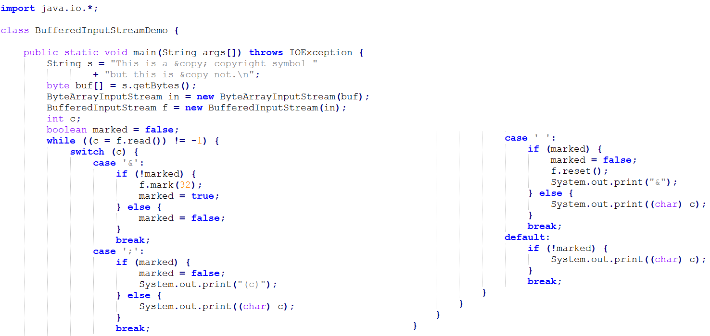
BUFFEREDINPUTSTREAM
A következő példában a mark() metódussal megjelöljük az aktuális pozíciót, majd később ide visszatérünk a reset() függvénnyel.
A program feladata a copyright szimbólumra hivatkozó szöveg (&copy;) megkeresése és annak helyettesítése a (c) szöveggel.

Slide 34
BUFFEREDOUTPUTSTREAM
A BufferedOutputStream egy OutputStream objektum burkoló osztálya, kiegészítve a flush() metódussal.
Teljesítménynövekedés érhetünk el vele, mivel az írásnál a memóriában lévő adatokat módosítjuk, a célobjektumba való kiírást a flush() metódussal tudjuk elérni.
Konstruktorai:

Slide 35
EGYÉB BYTE ADATFOLYAMOK
PushbackInputStream
SequenceInputStream
PrintStream
DataOutputStream, DataInputStream
RandomAccessFile

Slide 36
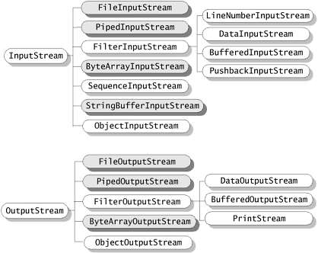
OSZTÁLY HIERARCHIA
Notes:
http://flylib.com/books/en/2.33.1.73/1/

Slide 37
KARAKTER ADATFOLYAMOK
A byte adatfolyamot kezelő osztályok funkcionalitása habár elegendő a stream-ek kezelésére, unicode karakterekkel közvetlen módon nem tudunk dolgozni. A Java erre a problémára is nyújt megoldást.
Ehhez két absztrakt osztály kapunk, amelyek a hierarchia csúcsán helyezkednek el:
Reader: karakter bemenet kezelése, implementálja a Closeable és Readable interfészeket.
Writer: karakter kimenet kezelése, implementálja a Closeable, Flushable, Appendable interfészeket.
Hiba esetén minden metódusuk IOException-t dob (kivéve a Reader markSupported() metódusát)

Slide 38
READER METÓDUSOK
Metódus | Magyarázat
abstract void close( ) | Adatfolyam lezárása. Lezárás után az olvasási művelet IOException-t fog adni.
void mark(int numChars) | Jelenlegi pozíció megjelölése, amely a numChars-ban meghatározott karaktermennyiségig érvényes.
boolean markSupported( ) | Igazzal tér vissza, ha a mark( )/reset( ) függvények támogatva vannak.
int read( ) | Kiolvassa a következő elérhető karaktert. -1 visszatérési érték esetén nincs több.
int read(char buffer[ ]) | buffer.length mennyiségű adatot olvas ki a buffer tömbbe. Visszatérési értéke a sikeresen beolvasott karakterek száma, -1 ha nincs több adat.
abstract int read( char buffer[ ], int offset, int numChars) | numChars darab karakter beolvasása a buffer-be buffer[offset] pozíciótól. Visszatérési értéke a sikeresen beolvasott karakterek száma, -1 ha nincs több adat.
boolean ready( ) | Igazzal tér vissza, ha a következő beolvasásra nem kell várni.
void reset( ) | Visszaállítja az előző jelölőre a bemeneti olvasásához használt mutatót.
long skip(long numChars) | numChars mennyiségű karaktert lép át az adatfolyamból.

Slide 39
WRITER METÓDUSOK
Metódus | Magyarázat
Writer append(char ch) | Adatfolyam végéhez hozzáad egy karaktert és visszaadja az adatfolyam referenciáját.
Writer append(CharSequence chars) | Több karakter hozzáadása az adatfolyamhoz.
Writer append(CharSequence chars, int begin, int end) | Karakterek hozzáadása az adatfolyamhoz a begin-től az end-1 index-ig.
abstract void close( ) | Adatfolyam lezárása. Lezárás után az írási művelet IOException-t fog adni.
abstract void flush( ) | Kiírja a buffer-ben található adatokat és véglegesíti az adatfolyam állapotát.
void write(int ch) | Egy karakter kiírása (habár a paramétere int típusú).
void write(char buffer[ ]) | Karakter tömb kiírása.
abstract void write(char buffer[ ], int offset, int numChars) | Karakter tömbből numChars elemet írunk ki a buffer[offset]-től kezdődően.
void write(String str) | String kiírása az adatfolyamra.
void write(String str, int offset, int numChars) | numChars mennyiségű karkater kiírása az offset-től kiindulva.

Slide 40
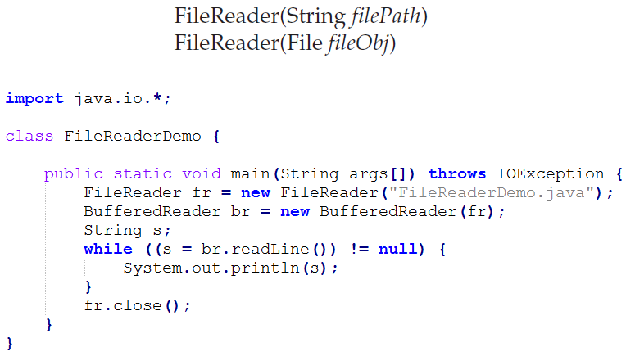
FILEREADER
A FileReader-t fájlok karakter alapú olvasására használhatjuk. Reader osztálytól örököl.
Két fontos konstruktora van, amelyek hiba esetén FileNotFoundException-t dobnak.

Slide 41
FILEWRITER
Fájlok karakter alapú írására használjuk a FileWriter-t, Writer osztály leszármazottja.
Négy fontosabb konstruktora van. Hiba esetén mindegyik IOException-t dob.

Slide 42
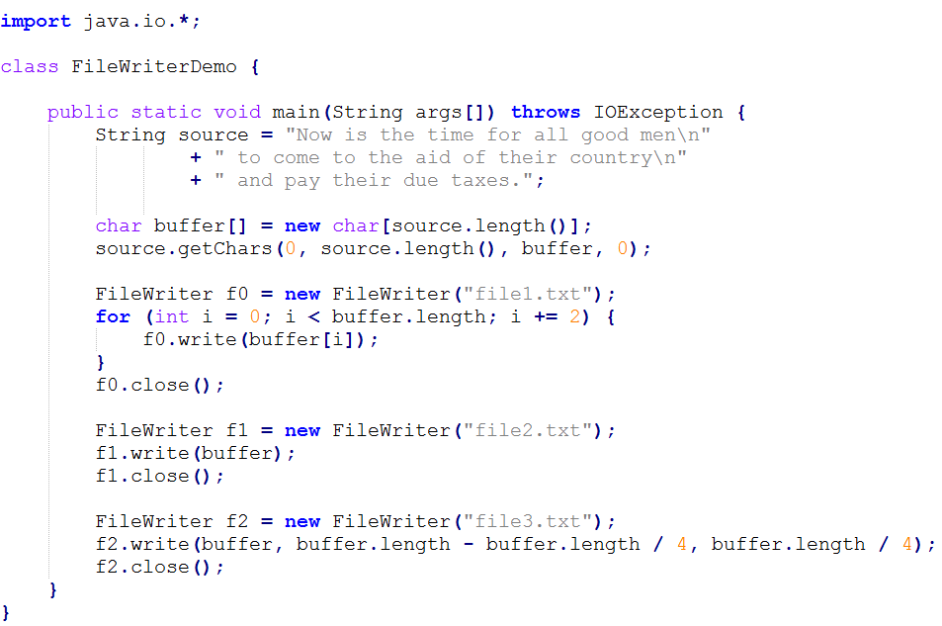
FILEWRITER
Példa:

Slide 43
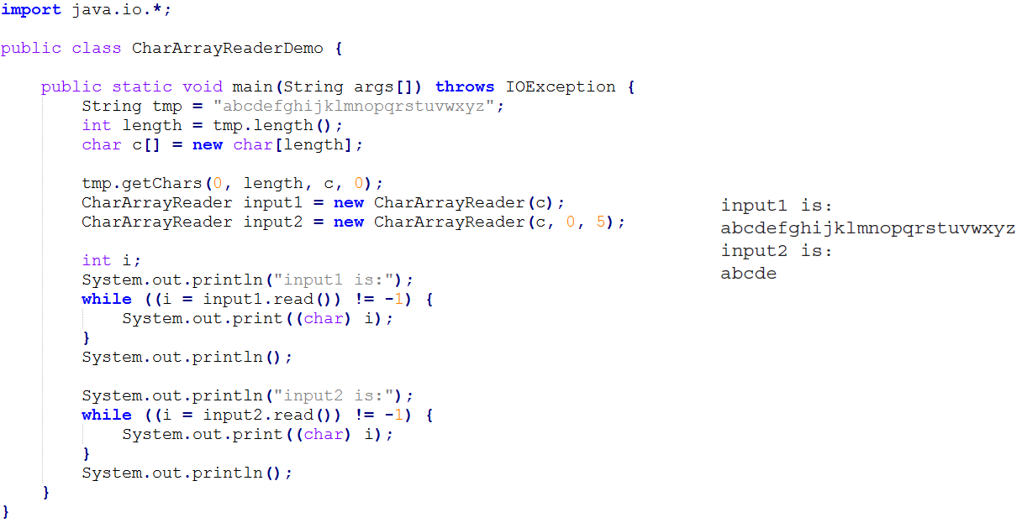
CHARARRAYREADER
CharArrayReader: A Reader osztály egy leszármazottja,
bemeneteként egy karakter tömb szolgál.
Konstruktorai:
A program kimenete:

Slide 44
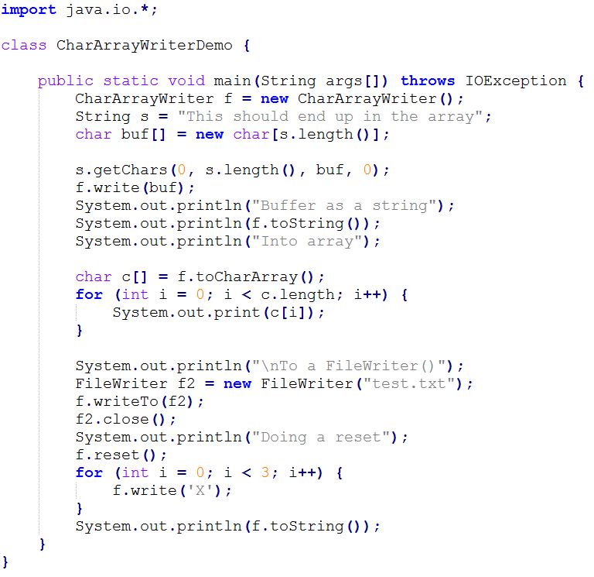
CHARARRAYWRITER
A CharArrayWriter a Writer egy leszármazottja.
Karakter adatfolyam írására használhatjuk, amely egy byte tömböt kezel.
Konstruktorai:

Slide 45
BUFFEREDREADER
A BufferedReader a Reader leszármazottja, buffer-rel látja el a bemenetet.
Az adatfolyamon előre és hátra is mozoghatunk.
Támogatja a mark() és reset() funkciókat.
Konstruktorai:

Slide 46
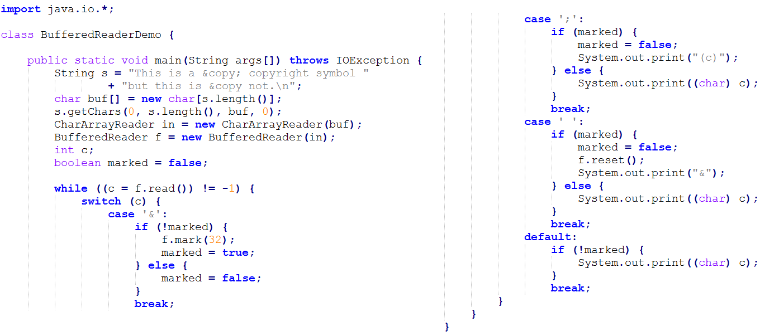
BUFFEREDREADER
Példák:
Egy sor beolvasása konzolról:

Slide 47
BUFFEREDWRITER
A BufferedWriter a Writer egy leszármazottja, amely buffer-t használ a kimeneti adatfolyam kezelésére.
Konstruktorai:

Slide 48
EGYÉB KARAKTER ADATFOLYAMOK
PushbackReader
StringReader, StringWriter
PrintWriter

Slide 49
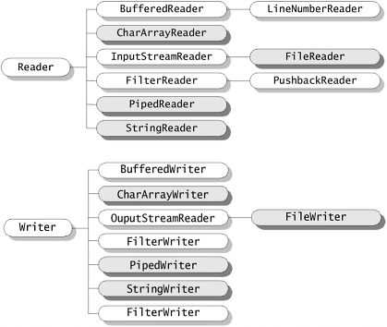
OSZTÁLY HIERARCHIA

Slide 50
CONSOLE OSZTÁLY
Java 6-tól létezik egy Console osztály is, amely a konzolról való olvasást és írást valósítja meg:
Kényelmi szempontból jelent meg, viszont a legtöbb funkcionalitását a System.in és System.out már tudja.
Megvalósítja a Flushable interface-t.
Nincs konstruktora csak a statikus console() függvénye, amellyel megkapjuk az aktuális Console objektumot. Ha nem elérhető a konzol akkor null-t kapunk vissza.
A leggyakrabban használt metódusai:
readLine() – olvas egy sort a konzolról
readPassword() – olvassa a jelszót a konzolról, a gépelt karaktereket nem jeleníti meg a képernyőn

Slide 51
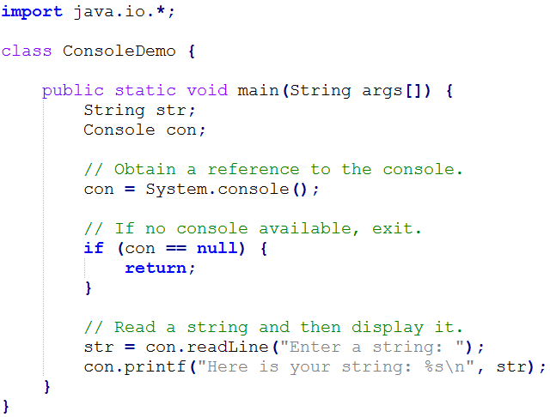
CONSOLE OSZTÁLY

Slide 52
IRODALOMJEGYZÉK
Nagy Gusztáv: Java programozás v1.3, Creative Commons, Kecskemét, 2007. (178 - 185)
Herbert Schildt: Java - The Complete Reference, Seventh Edition, 2007. (555 - 599)

